Slide 1
防寒防冻
注意保暖
--冬季防寒保暖主题安全教育--

Slide 2
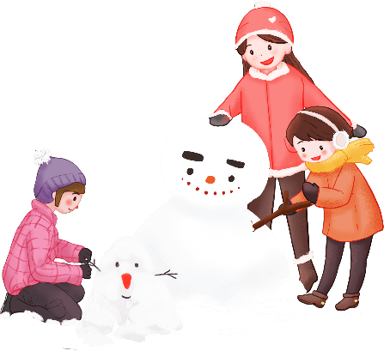
https://www.PPT818.com/
01
冻伤相关知识
目录
02
人体防寒保暖
03
冰雪交通安全
04
冬季保健养生

Slide 3
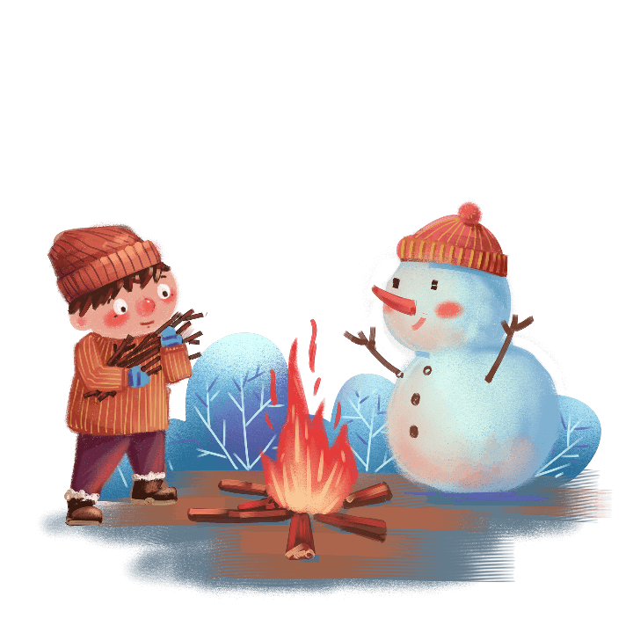
第一部分
冻伤相关知识

Slide 4
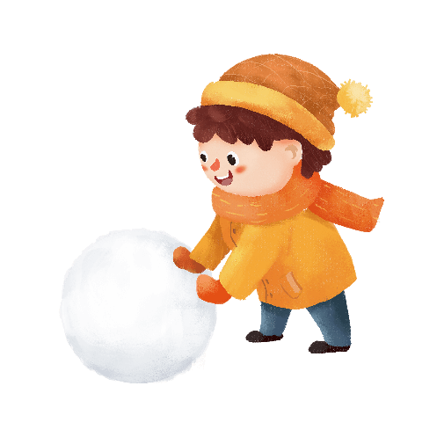
主要原因
低温寒冷
冻伤的成因
潮湿、刮风穿衣过少、长时间静止不动
疲劳、醉酒 饥饿、失血 营养不良

Slide 5
最常见的冻伤部位
耳廓
手指
足趾
鼻尖
手背
足跟
面颊部

Slide 6
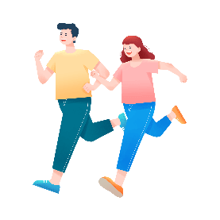
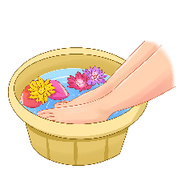
冻伤预防治疗
一、体育锻炼法
二、温差水泡法
三、服、擦药物法

Slide 7
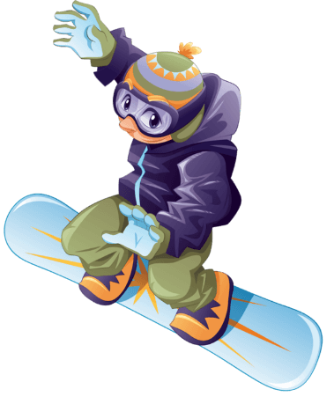
冬季室外防止冻伤措施
(1)正确使用劳保品。 (2)注意观察皮肤，常活动。 (3)裸手不要接触金属物体。 (4)加强关节保暖防护。 (5)临时休息处保温措施达标。

Slide 8
第二部分
人体防寒保暖

Slide 9
冻伤急救注意事项
1.对局部冻伤的急救要领是一点一点地、慢慢地用与体温一样的温水浸泡患部使之升温。如果仅仅是手冻伤，可以把手放在自己的腋下升温。然后用干净纱布包裹患部，并去医院治疗。
2.全身冻伤，体温降到20℃以下就很危险。此时一定不要睡觉，强打精神并振作活动的很重要的。
3.当全身冻伤者出现脉搏、呼吸变慢的话，就要保证呼吸道畅通，并进行人工呼吸和心脏按摩。要渐渐使身体恢复温度，然后速去医院。
Notes:
https://www.ypppt.com/

Slide 10
冻伤急救注意事项
外用：
冻疮膏、消毒棉垫 、纱布、绷带
内服：
感冒冲剂、姜糖水、 去痛片、安定

Slide 11
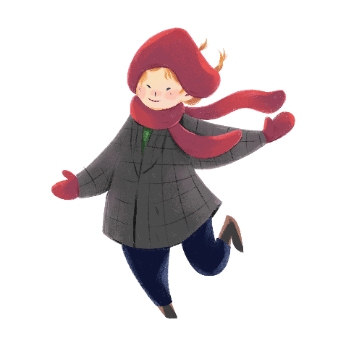
冬季人体防寒与保暖
要穿着适当厚度的保暖御寒衣服。
做好人体直接接触空气部位的保暖。
在冬季宜穿深色衣服。
在生活、工作环境中保持适宜的温湿度。

Slide 12
第三部分
冰雪交通安全

Slide 13
一、要防冻
因为冬季严寒气温低，大多数车辆在露天或一般车库停放过夜，易出现冻坏车辆的现象。因此，停车过夜的车辆，应选择干燥避风的地点，车头应朝着顺风方向，要注意把散热器和发动机体内的水彻底排放干净，储气筒内的存气和余水也要排放干净，避免结冻。
第二天启动发动机时，切记不能大轰油门，以防烧瓦、拉缸。起步前先用怠速升温到50摄氏度左右，便可起步，起步后要用低速挡慢行一段路待底盘运转正常后，方可加速行驶。

Slide 14
二、要防滑
冬季在结冰打滑的道路上行车，车辆极易横滑，转向的准确性往往失常。若遇有坡道险桥窄路，要特别谨慎，限速缓行。上坡保持均匀车速，下坡要使用发动机控制，转弯时车辆附着力小，离心力大，要提前减速慢行。若是路面特别滑时，要使用防滑链条。
通过十字路口时，应事先降低车速，避免紧急制动，引起侧滑现象，前后两车之间的距离也应当增加到正常行车间距的两倍以上。会车时，应在相距100米至150米处时，选择宽阔处停车礼让。

Slide 15
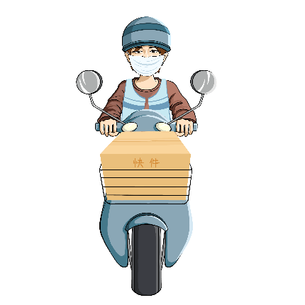
三、要防雾
当遇到浓雾弥漫无法前进时（视线不到三米），应停车避让，待雾气减退情况好转再走，视线在30米以内，时速不得超过20公里。行进中应开亮雾灯、近光灯及尾灯，遇到对方来车要先鸣笛，减速让道，不准逆道行驶，不准抢行，不准超越同方向正在行驶的车辆。

Slide 16
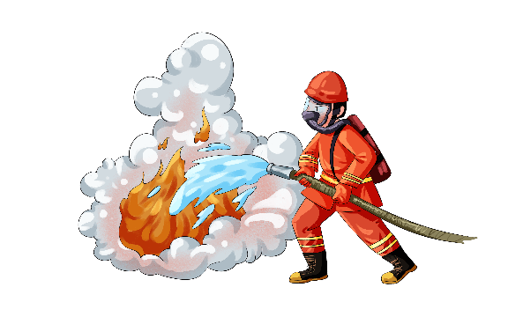
四、要防火
火源是一切失火事故的外在条件和直接起因。以驾驶员来说，一定要控制人为火源。禁止用打火机、火柴、油灯在车辆上进行照明；
加注燃油时，不准吸烟，车辆在停驶和保养时不应在车辆周围设置炉火和进行焊接等工作。

Slide 17
第四部分
冬季保健养生

Slide 18
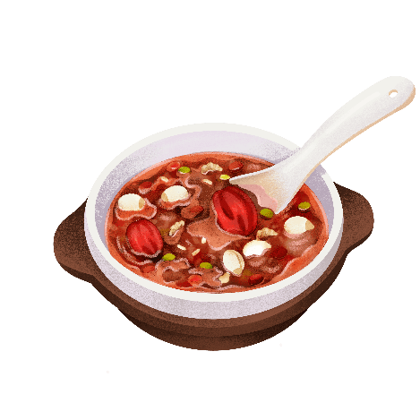
食用补脾胃助消化的事物，如山药、茯苓、扁豆、莲子等；
多实用汤、羹、糕等，少食用煎、烤等的事物，以利于脾胃的消化吸收；
注意食有节制，防止过饱伤及脾胃，让儿童保持旺盛的食欲。

